Slide 1
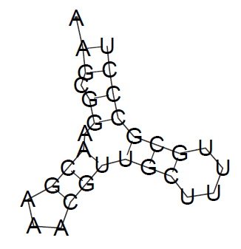
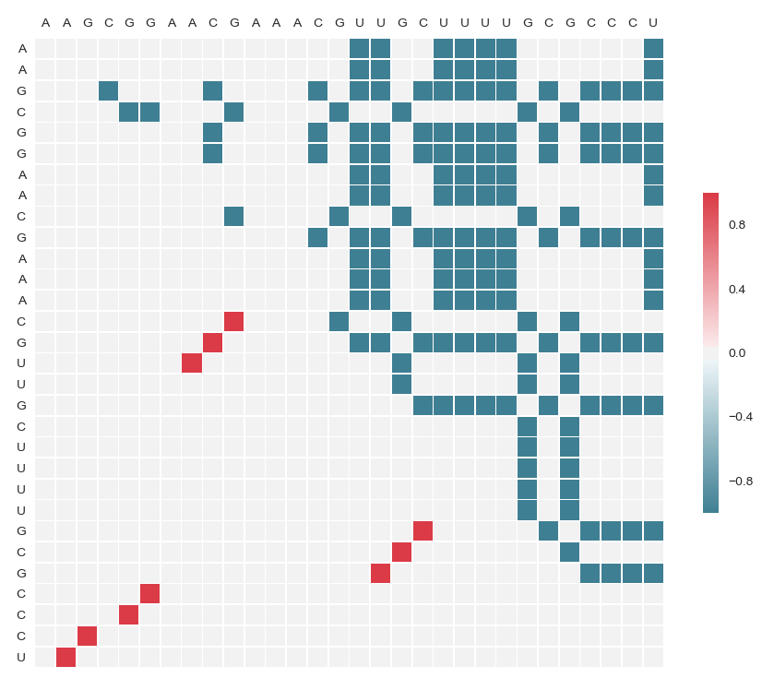


Initial State $S_{0}$
-A-A-G-C-G-G-A-A-C-G-A-A-A-C-G-U-U-G-C-U-U-U-U-G-C-G-C-C-C-U-
Target State $S_{n}$
Action Space
Native Pairs

Slide 2
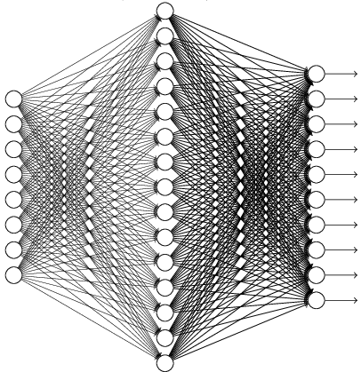
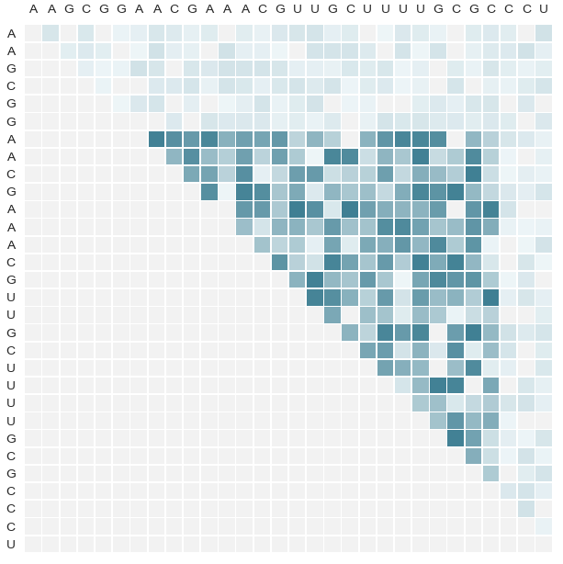
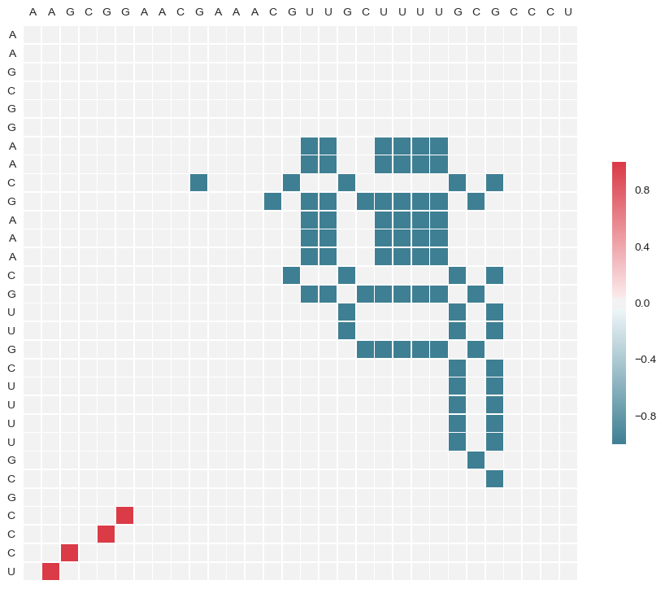

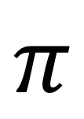

0.63
)
(
,
$$f_{θ}(S_{t})$$
$$π$$
$$υ$$

Slide 3
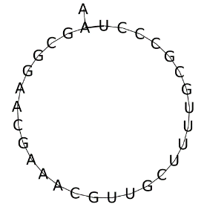
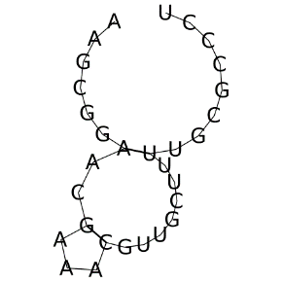
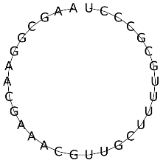
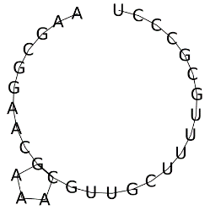
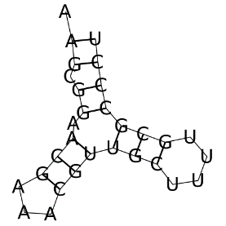
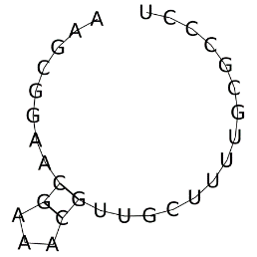
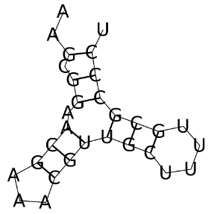
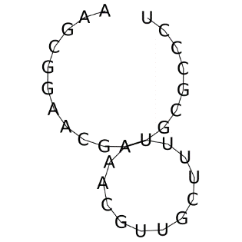

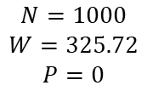
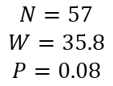


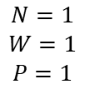

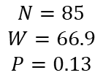

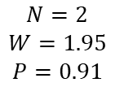

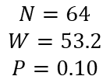

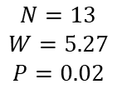

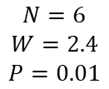

$$f_{θ}(S_{t})$$
$$N=57$$
$$W=35.8$$
$$P=0.08$$
(
,
$$υ$$
)
…
$$N=6$$
$$W=2.4$$
$$P=0.01$$
$$N=85$$
$$W=66.9$$
$$P=0.13$$
$$N=64$$
$$W=53.2$$
$$P=0.10$$
$$N=1000$$
$$W=325.72$$
$$P=0$$
…
$$∙∙∙$$
$$N=1$$
$$W=1$$
$$P=1$$
$$N=2$$
$$W=1.95$$
$$P=0.91$$
$$N=13$$
$$W=5.27$$
$$P=0.02$$
$$S_{0}$$
$$S_{1}$$
$$S_{2}$$
$$S_{t}$$
$$S_{n−1}$$
$$S_{n}$$

